Slide 1

DIGITAL MARKETING
DAN BISNIS INTERNATIONAL

Slide 2
Bisnis International

Slide 3
INCOTERMS (International Commercial Terms)
Incoterms sendiri dibuat agar bisa meminimalisir berbagai bentuk kesalah pahaman yang kerap terjadi antara pihak penjual dan pembeli. Secara umum tujuan incoterms adalah ;
  Untuk bisa mengatur hak dan kewajiban yang sudah selayaknya ditanggung oleh pihak eksportir dan importir yang melakukan transaksi perdagangan internasional
  Guna memberikan pilihan ketentuan pengiriman untuk pihak importir dan eksportir.
  Guna mengurangi kesalahan interpretasi ataupun kesalah pahaman tanggung jawab yang terjadi antara pihak eksportir dan juga pihak importir.

Slide 4
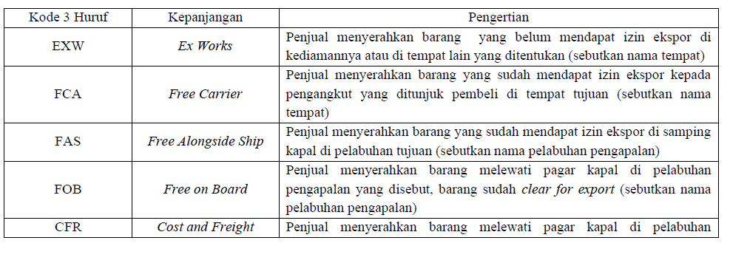
INCOTERMS (International Commercial Terms)
Istilah Yang Digunakan Dalam Perdagangan International

Slide 5
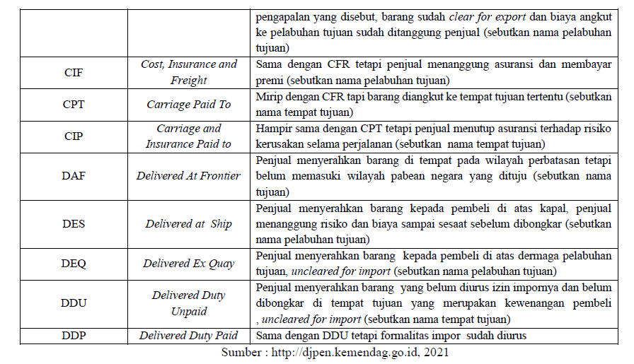
INCOTERMS (International Commercial Terms)

Slide 6
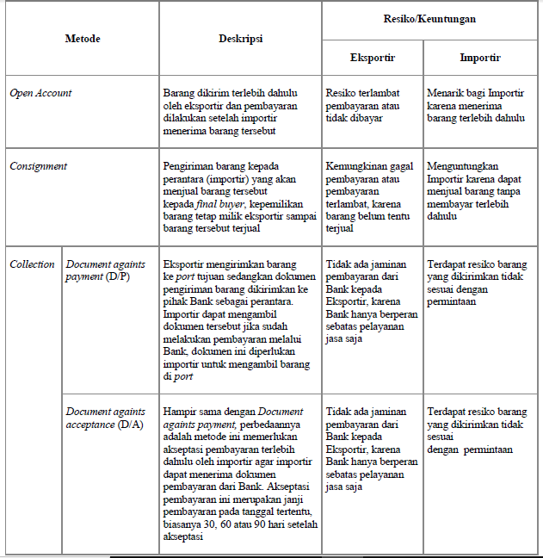
Metode Pembayaran
Metode Pembayaran dalam Ekspor dan Impor

Slide 7
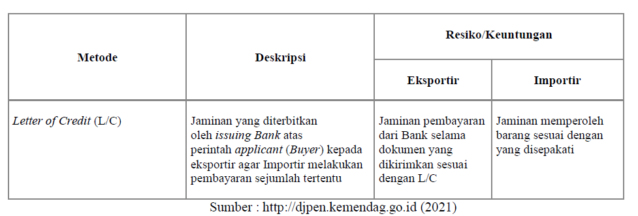
Metode Pembayaran
Metode Pembayaran dalam Ekspor dan Impor

Slide 8
Syarat Dokumen Impor dan Eksportir
1. Badan Hukum, dalam bentuk :
  CV (Commanditaire Vennotschap)
  Firma
  PT (Perseroan Terbatas)
  Persero (Perusahaan Perseroan)
  Perum (Perusahaan Umum)
  Perjan (Perusahaan Jawatan)
  Koperasi
2. Memiliki NPWP (Nomor Wajib Pajak)
3. Mempunyai salah satu izin yang dikeluarkan oleh Pemerintah seperti:
  Surat Izin Usaha Perdagangan (SIUP) dari Dinas Perdagangan
  Surat Izin Industri dari Dinas Perindustrian
  Izin Usaha Penanaman Modal Dalam Negeri (PMDN) atau Penanaman Modal Asing (PMA) yang dikeluarkan oleh Badan Koordinasi Penanaman Modal (BKPM)

Slide 9
Eksportir ini dapat diklasifikasikan menjadi:
a. Eksportir Produsen, dengan syarat:
    Sebagai Eksportir Produsen dalam upaya memperoleh legalitasnya seyogyanya memenuhi persyaratan yang ditetapkan yaitu mengisi formulir isian yang disediakan oleh Dinas Perindag di Pemerintah Daerah Kabupaten/Kotaatau Propinsi, dan Instansi teknis yang terkait.
    Memiliki Izin Usaha Industri
    Memiliki NPWP
    Memberikan Laporan realisasi ekspor kepada Dinas Perindag atau instansi dan pejabat yang ditunjuk (secara berkala setiap tiga bulan) yang disyahkan oleh Bank Devisa dengan melampirkan surat pernyataan seperti: tidak terlibat tunggakan pajak, tidak terlibat tunggakan perbankan, tidak terlibat masalah kepabeanan.
b. Eksportir Bukan Produsen, dengan syarat:
Sebagai Eksportir bukan Produsen untuk memperoleh legalitas seyogyanya memenuhi persyaratan yang ditetapkan, yaitu mengisi formulir isian yang disediakan oleh Dinas Perindag di Pemerintah Daerah Kabupaten/Kota atau Propinsi dan Instansi teknis yang terkait
  Memiliki Surat Izin Usaha Perdagangan
✓ Memiliki NPWP

Slide 10
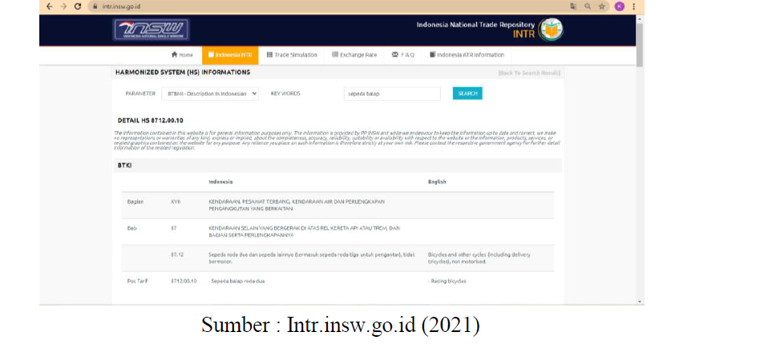
HS (Code) Harmonized System Code

Slide 11
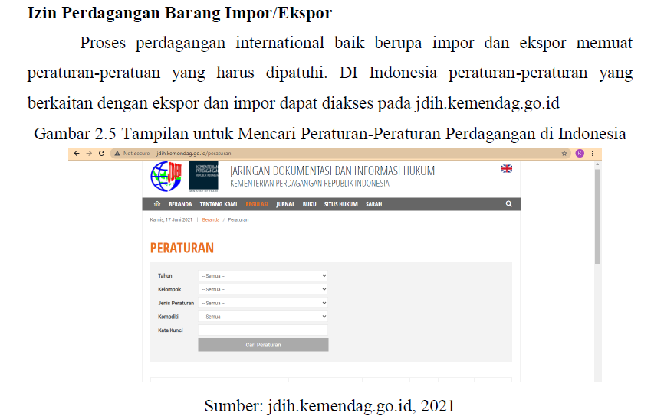
Izin Perdagangan Barang Impor/Ekspor

Slide 12
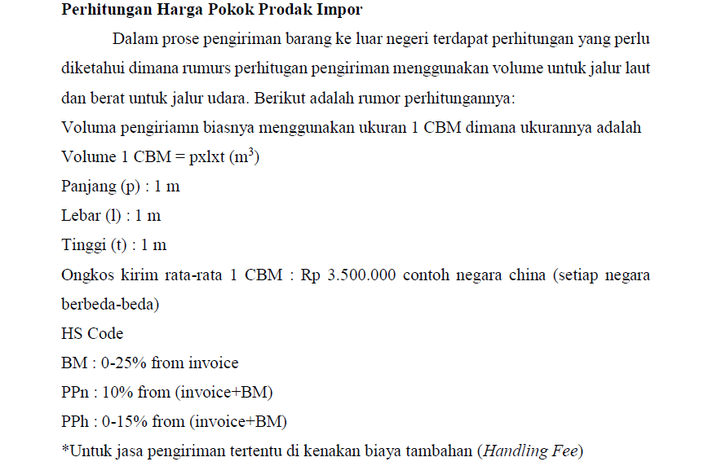
Perhitungan Harga Pokok Prodak Impor

Slide 13






Slide 14
SEKIAN TERIMAKASIH

